Slide 1








习题课
第十章
线面积分的计算
一、 曲线积分的计算法
二、曲面积分的计算法
机动 目录 上页 下页 返回 结束

Slide 2
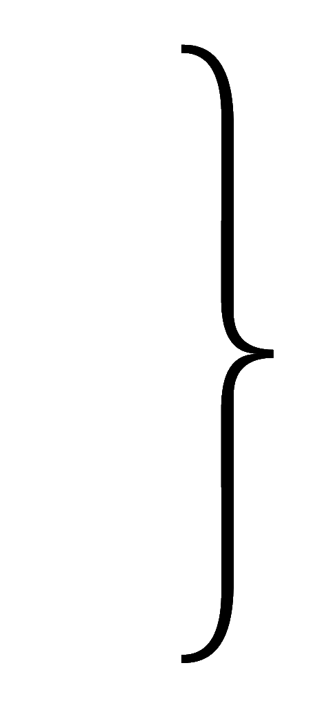
一、曲线积分的计算法
1. 基本方法 (换元法：一代，二换，三定限)
第一类 ( 对弧长 )
曲线积分
定积分
第二类 ( 对坐标 )
转化
用参数方程
(1) 统一积分变量
用直角坐标方程
用极坐标方程
第一类: 上限大于下限
(2) 确定积分上下限
第二类: 起点到终点
练习题: P246 题 3 (1), (3), (6)
机动 目录 上页 下页 返回 结束

Slide 3
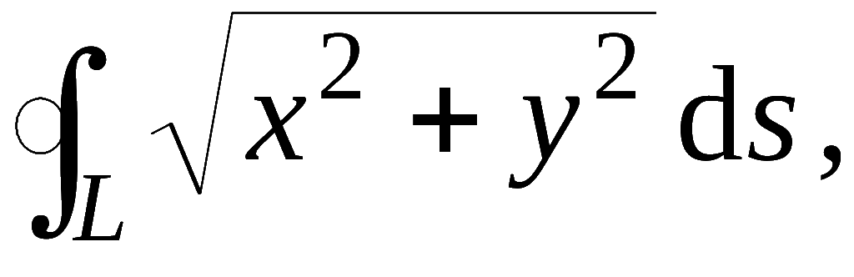
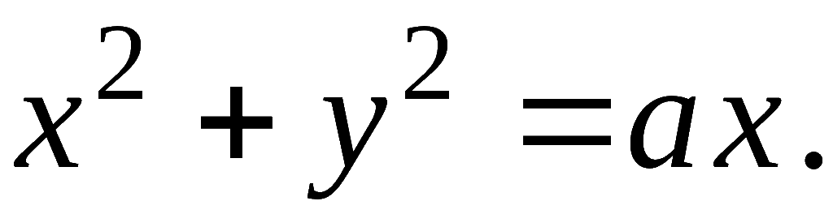
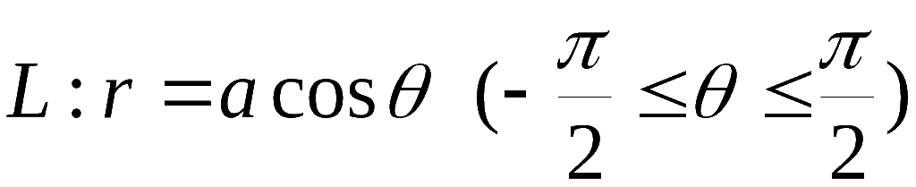
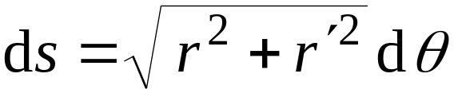

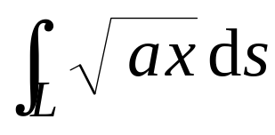
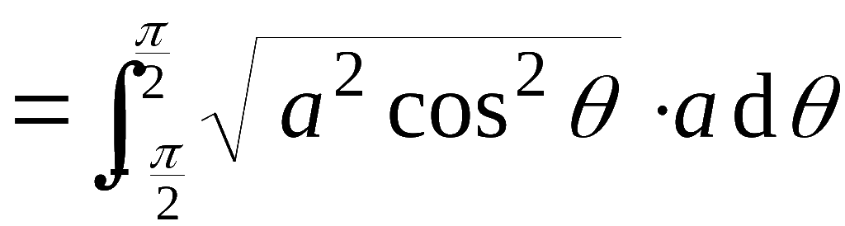
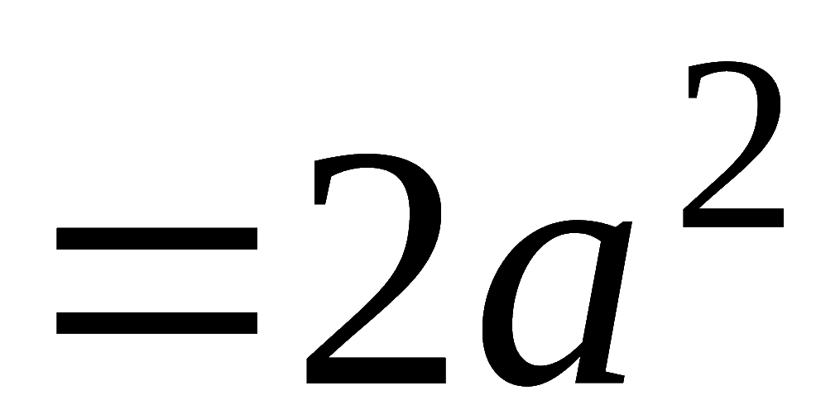


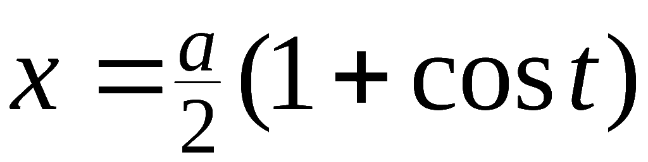


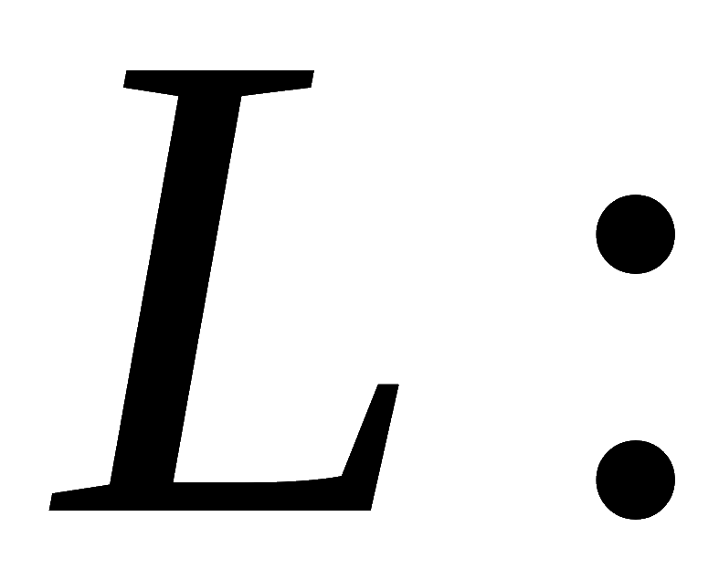
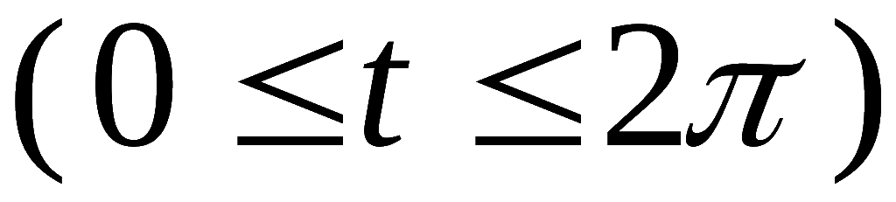



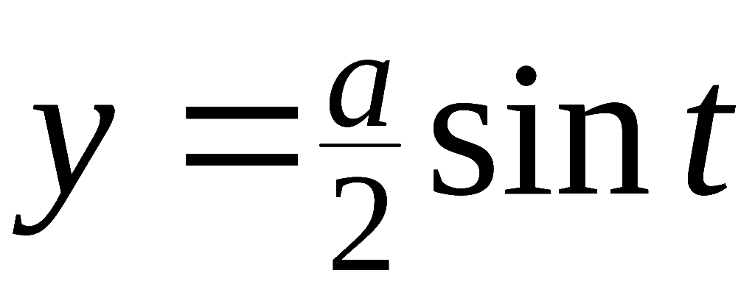
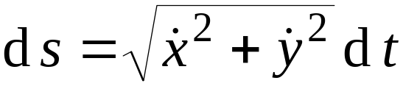
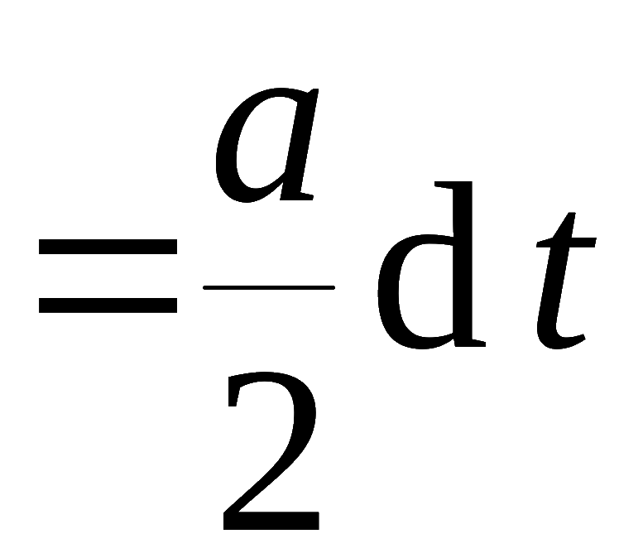
解答提示:
3 (1)
计算
其中L为圆周
提示: 利用极坐标 ,
原式 =
说明: 若用参数方程计算,
则
机动 目录 上页 下页 返回 结束

Slide 4
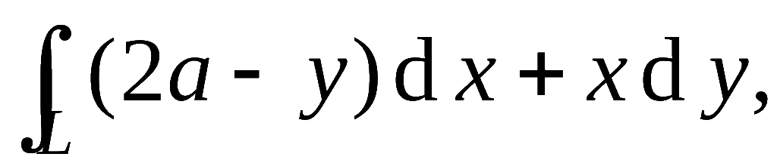
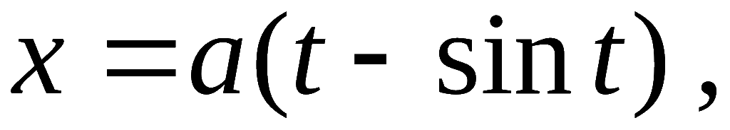
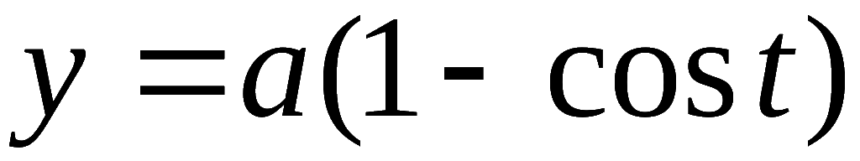
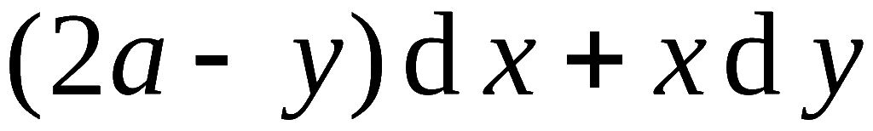
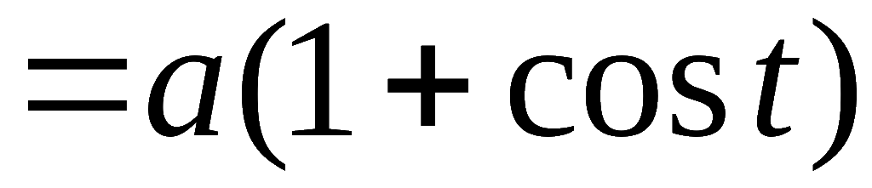
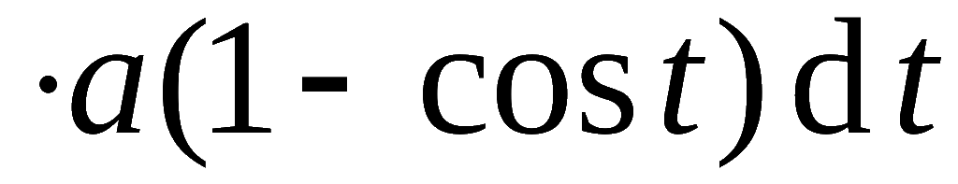
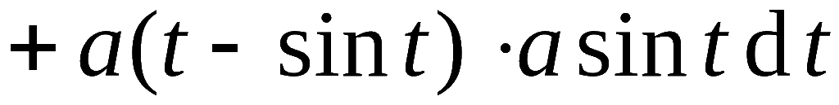
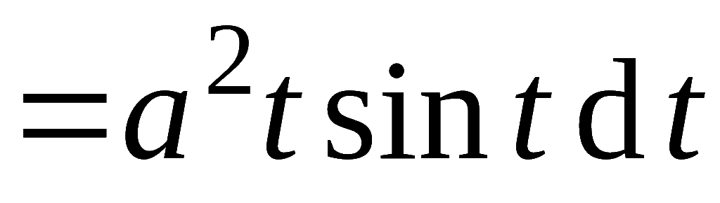
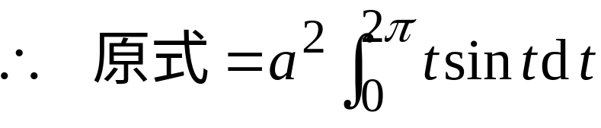
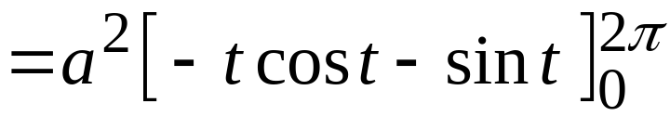
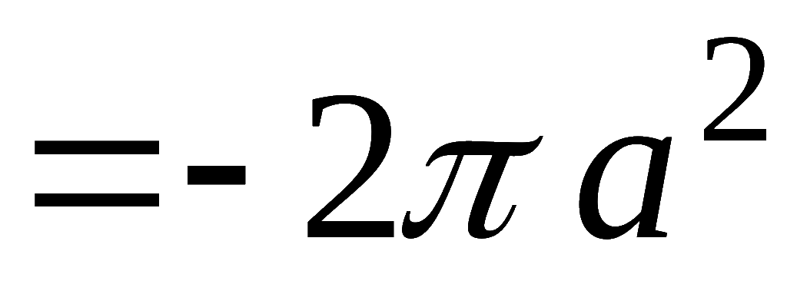
3(3). 计算
其中L为摆线
上对应 t 从 0 到 2π 的一段弧.
提示:
机动 目录 上页 下页 返回 结束

Slide 5
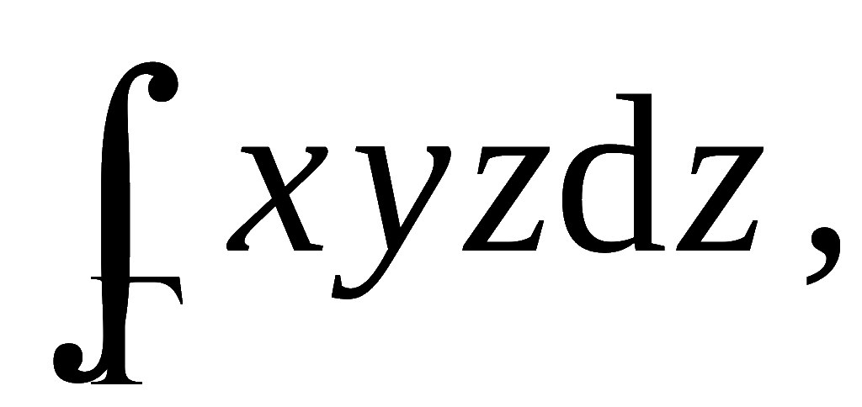
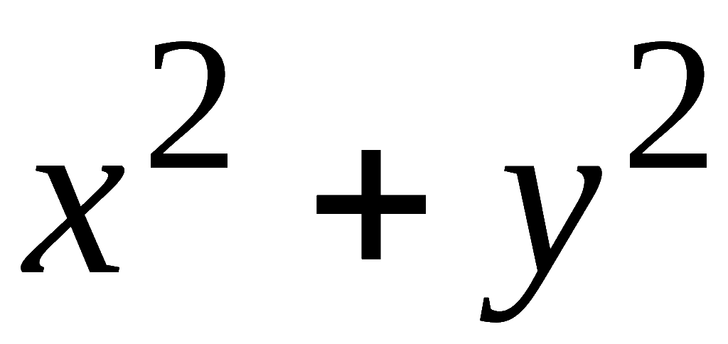
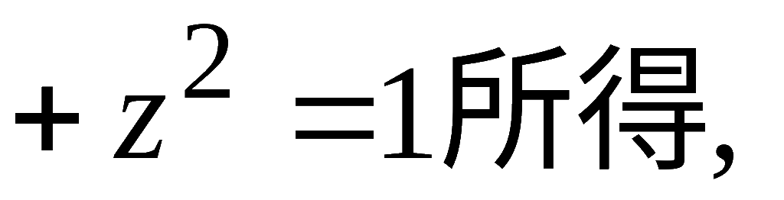
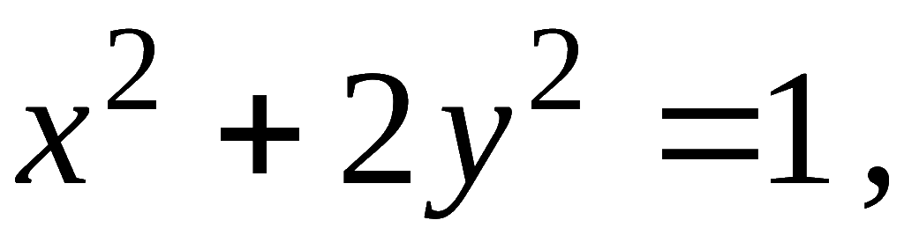

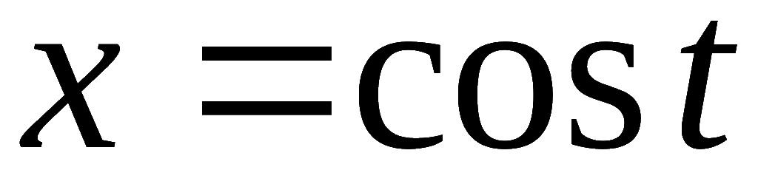
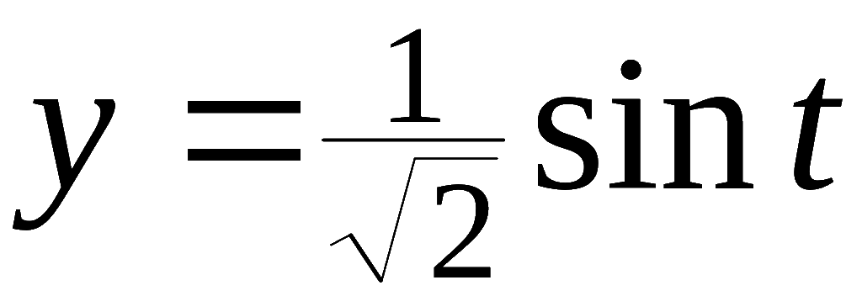
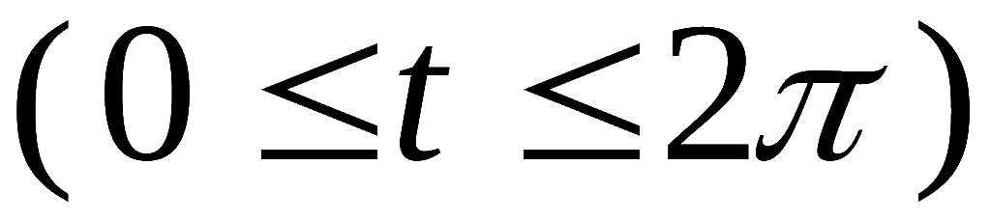


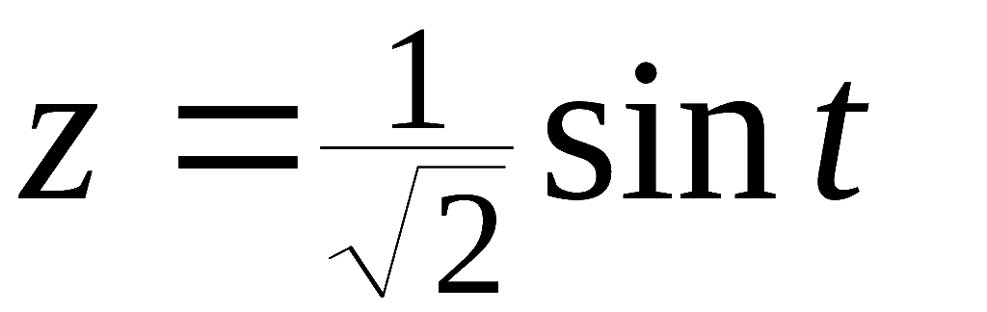
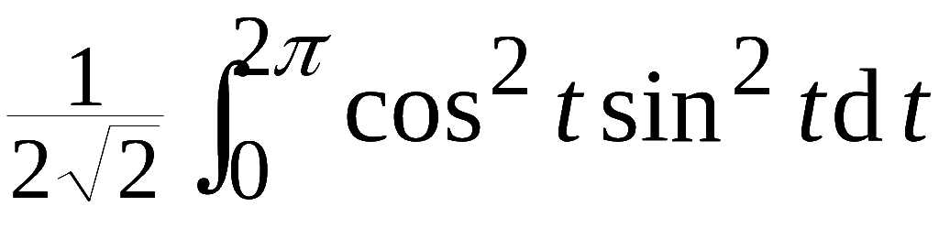
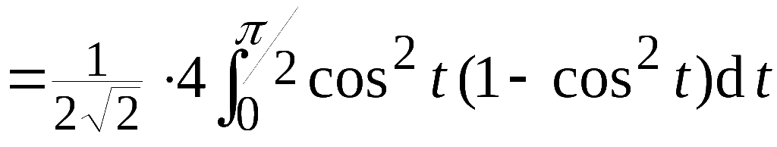
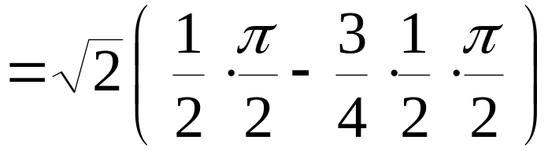
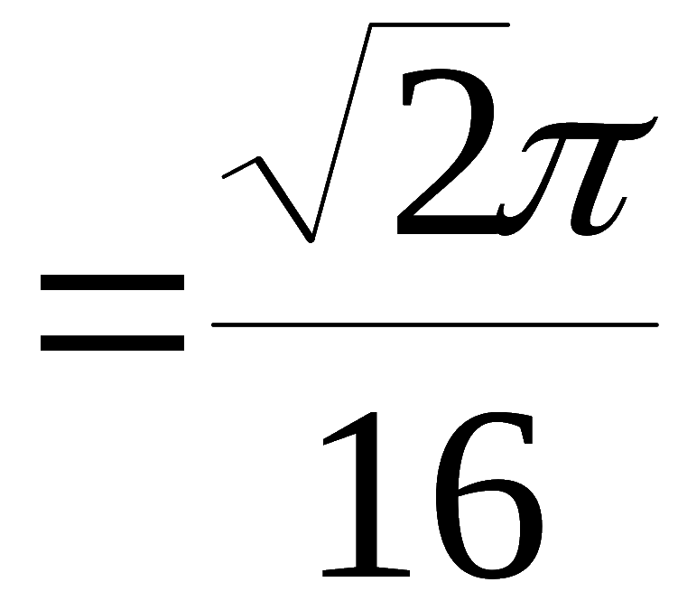
P184 3(6). 计算
其中Γ由平面 y = z 截球面
从 z 轴正向看沿逆时针方向.
提示: 因在 Γ上有
故
原式 =
机动 目录 上页 下页 返回 结束

Slide 6
2. 基本技巧
(1) 利用对称性及重心公式简化计算 ;
(2) 利用积分与路径无关的等价条件;
(3) 利用格林公式 (注意加辅助线的技巧) ;
(4) 利用斯托克斯公式 ;
(5) 利用两类曲线积分的联系公式 .
机动 目录 上页 下页 返回 结束
Notes:
( L. P314,3 ; L.P315,4 ; L.317,6 )

Slide 7
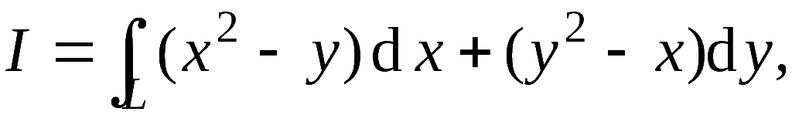
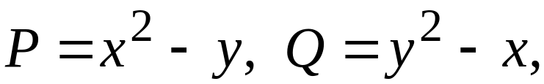
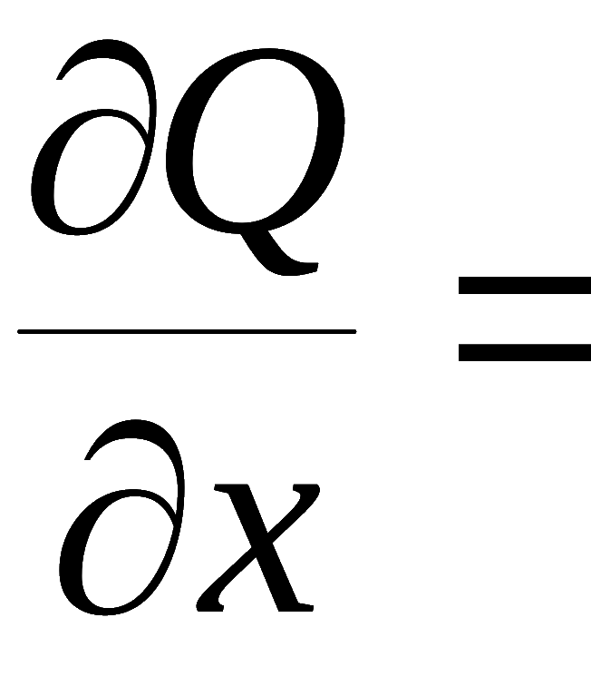


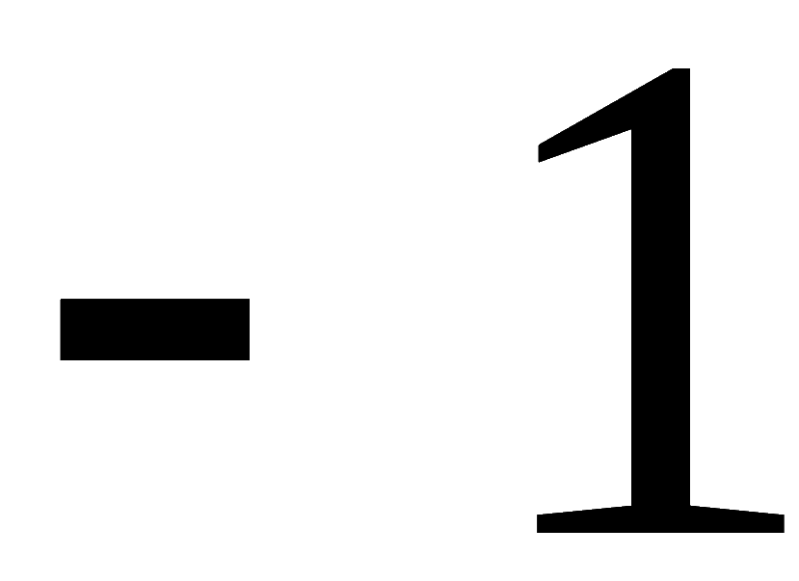


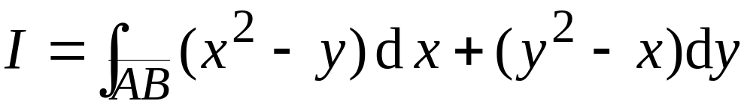




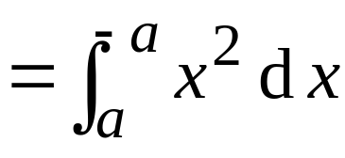
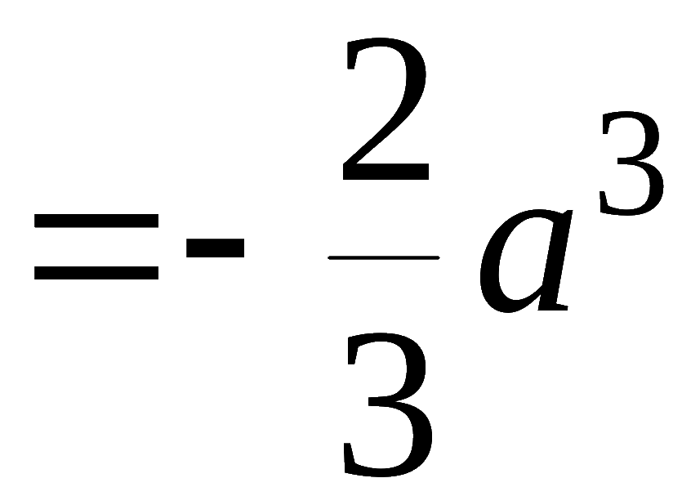
例1. 计算
其中L 是沿逆
时针方向以原点为中心,
a 为半径的上半圆周.
解法1 令
则
这说明积分与路径无关, 故
机动 目录 上页 下页 返回 结束

Slide 8

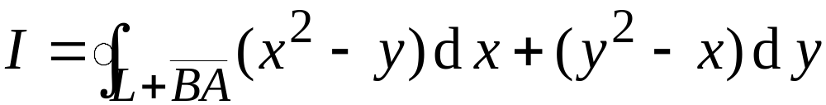
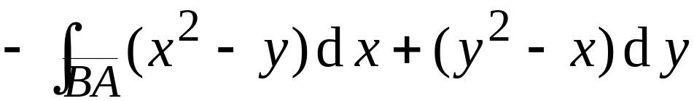
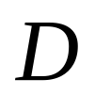
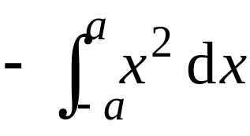
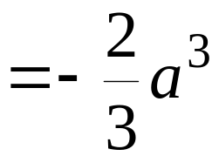
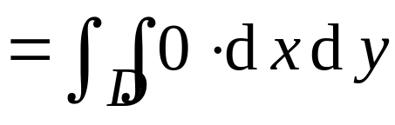




解法2
添加辅助线段
它与L所围区域为D,
则
(利用格林公式)
思考:
(1) 若L 改为顺时针方向,如何计算下述积分:
(2) 若 L 同例2 , 如何计算下述积分:
机动 目录 上页 下页 返回 结束

Slide 9














思考题解答:
(1)
(2)
机动 目录 上页 下页 返回 结束

Slide 10











练习题: P246 题 3(5) ; P185 题6; 10
3(5).
计算
其中L为上半圆周
沿逆时针方向.
提示:
机动 目录 上页 下页 返回 结束

Slide 11







6 .
设在右半平面 x > 0 内, 力
构成力场,其中k 为常数,
证明在此力场中
场力所作的功与所取的路径无关.
提示:
F 沿右半平面内任意有向路径 L 所作的功为
令
易证
机动 目录 上页 下页 返回 结束

Slide 12









10.
求力
沿有向闭曲线 Γ 所作的
功, 其中 Γ 为平面 x + y + z = 1 被三个坐标面所截成三
角形的整个边界,
从 z 轴正向看去沿顺时针方向.
提示:
方法1
利用对称性
机动 目录 上页 下页 返回 结束

Slide 13













方法2
利用斯托克斯公式
设三角形区域为∑ , 方向向上,
则
机动 目录 上页 下页 返回 结束
Notes:
运行时点击按钮“利用斯托克斯公式”, 或“公式”, 可显示斯托克斯公式并自动返回.

Slide 14

二、曲面积分的计算法
1. 基本方法（换元法：一代，二换，三投影）
第一类( 对面积 )
曲面积分
二重积分
第二类( 对坐标 )
转化
(1) 统一积分变量 — 代入曲面方程
第一类: 面积投影，始终非负
(2) 积分元素投影
第二类: 有向面积投影
(3) 确定二重积分域
— 把曲面积分域投影到相关坐标平面
机动 目录 上页 下页 返回 结束

Slide 15



思 考 题
1) 二重积分是哪一类积分?
答: 第一类曲面积分的特例.
2) 设曲面
问下列等式是否成立?
不对 ! 对坐标的积分与 ∑ 的侧有关
机动 目录 上页 下页 返回 结束

Slide 16
2. 基本技巧
(1) 利用对称性及重心公式简化计算
注意公式使用条件
(2) 利用高斯公式
添加辅助面的技巧
(辅助面一般取平行坐标面的平面)
(3) 两类曲面积分的转化
机动 目录 上页 下页 返回 结束

Slide 17











练习:
P246 题4(3)
计算
其中 ∑ 为半球面
的上侧.
提示: 以半球底面
为辅助面,
且取下侧 ,
记半球域为 Ω ,
利用
高斯公式有
原式 =
P246 题4(2) ,题 9 同样可利用高斯公式计算.
机动 目录 上页 下页 返回 结束

Slide 18









例6*. 计算曲面积分
中∑ 是球面
解:
用重心公式
利用对称性
机动 目录 上页 下页 返回 结束

Slide 19














例7*.
设L 是平面
与柱面
的交线
从 z 轴正向看去, L 为逆时针方向, 计算
解: 记 Σ 为平面
上 L 所围部分的上侧,
D为Σ在 xoy 面上的投影.
由斯托克斯公式
公式 目录 上页 下页 返回 结束
Notes:
运行时点击“由斯托克斯公式”, 或“公式”, 可显示斯托克斯公式并自动返回.

Slide 20









D 的形心
机动 目录 上页 下页 返回 结束

Slide 21
作业
P246 3 (2) , (4) ; 3 (2)
5 ; 8
机动 目录 上页 下页 返回 结束

